Slide 1


Slide 2
Dublin
23.05 – 03.06.2022
I. tydzień
Intensive English Language and Cultur Course

Slide 3
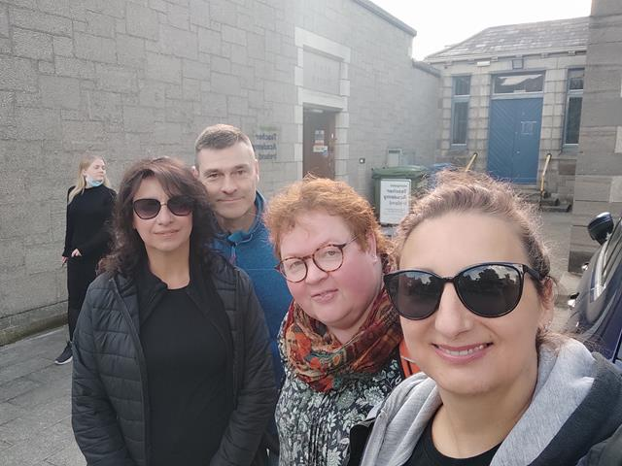
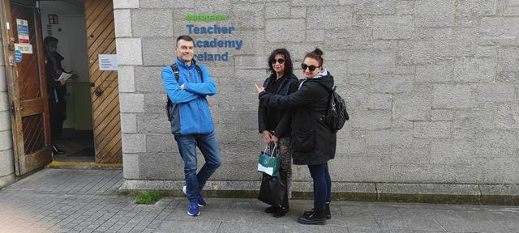
Pierwszego dnia, jadąc do szkoły, poznaliśmy nową Koleżankę z Finlandii

Slide 4
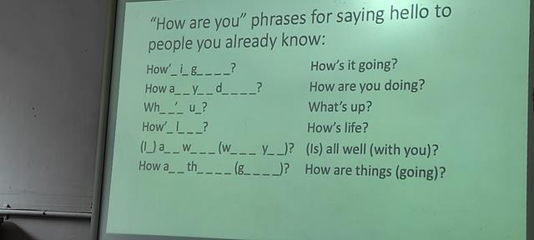
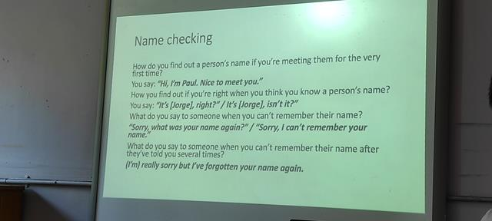
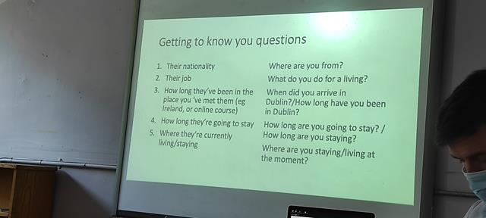
Ćwiczenia, ćwiczenia, ćwiczenia …
Rozmówki, dialogi, pytania i odpowiedzi

Slide 5
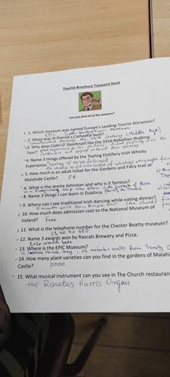
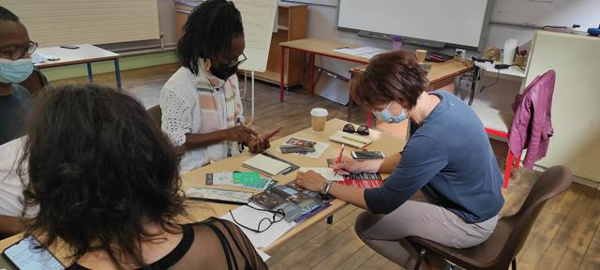
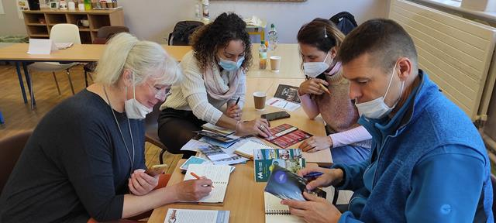
Zadania językowe w podgrupach. Zerowe szanse na konsultacje w j. polskim ;)

Slide 6
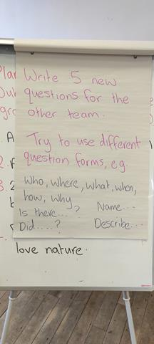
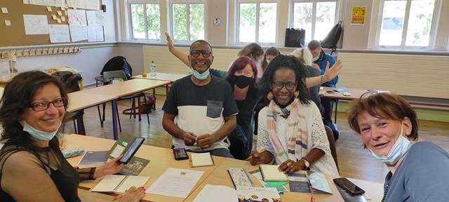
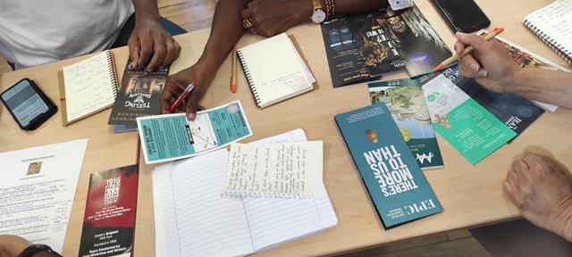
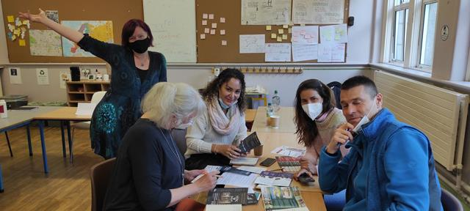

Slide 7
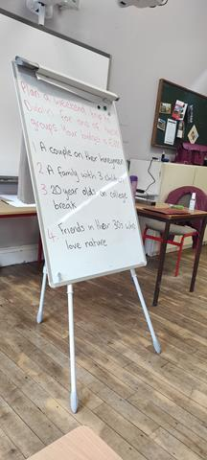
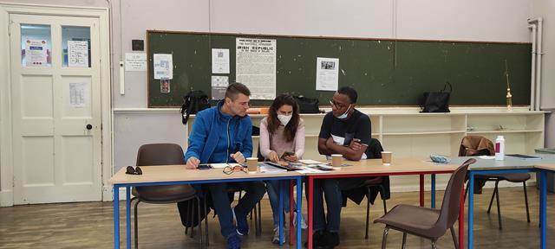
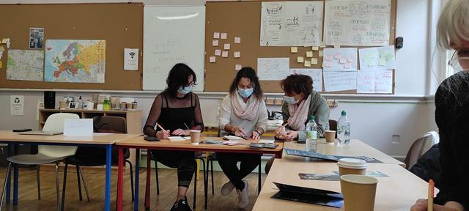
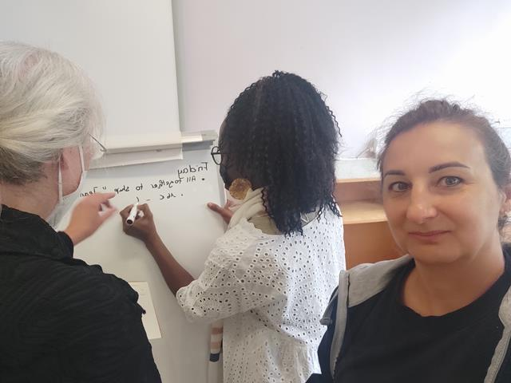
Np. Remik jest w grupie z Hiszpanką i Francuzem, Bożena z Francuzką i Niemką, ja z Niemką i Francuzką z Martyniki

Slide 8
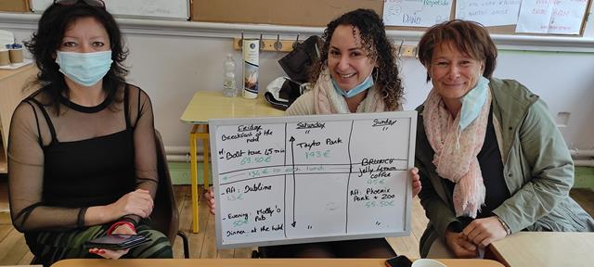
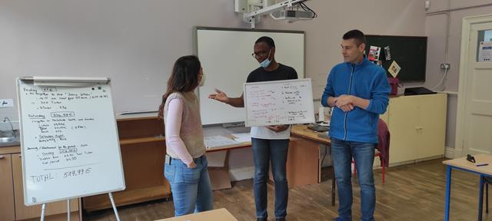
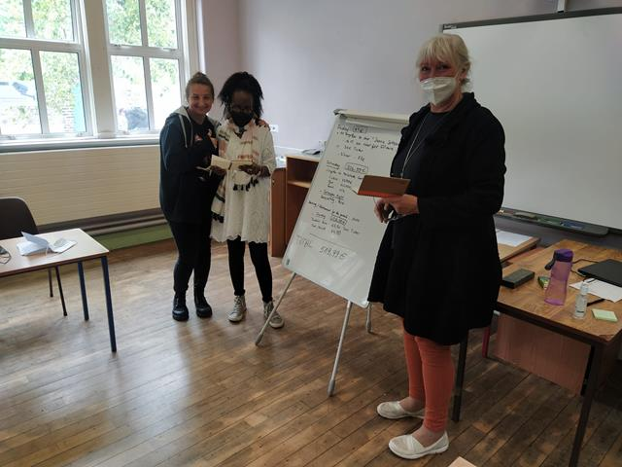

Slide 9
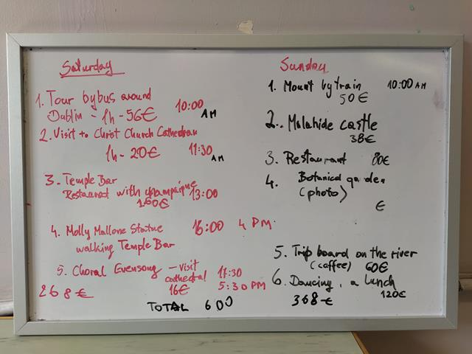
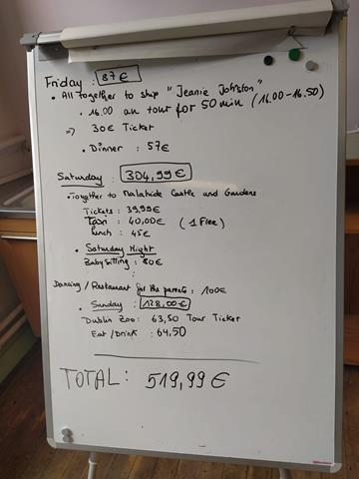

Slide 10
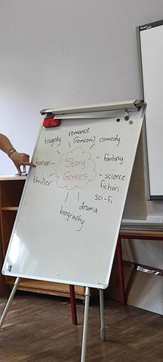
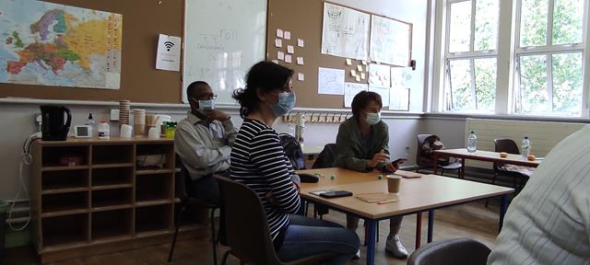
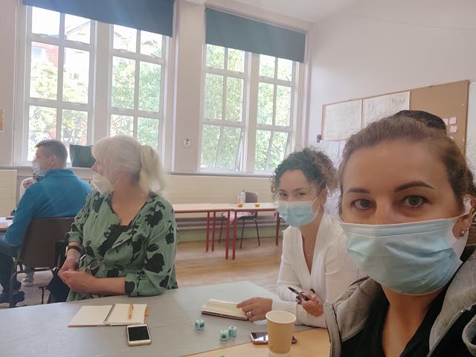

Slide 11
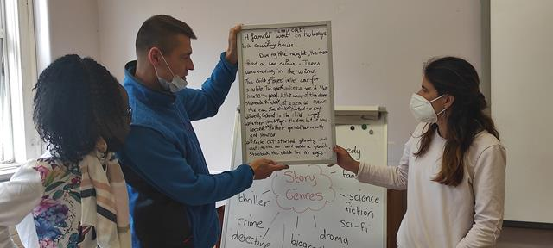
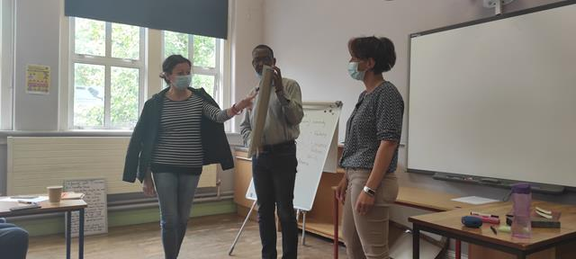
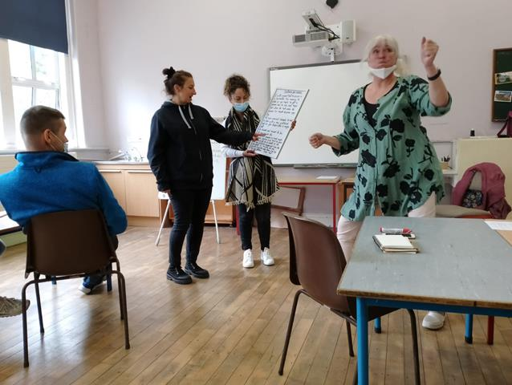

Slide 12
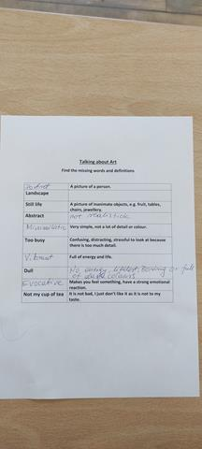
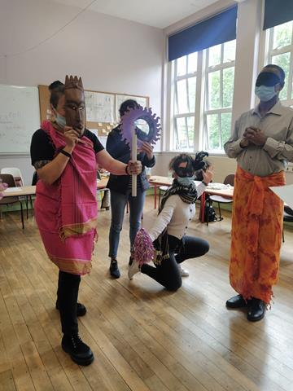
Przygotowa-nie językowe przed wyjściem do National Gallery of Ireland

Slide 13
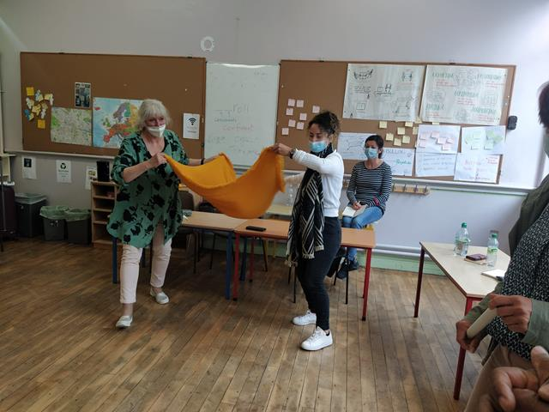

Slide 14
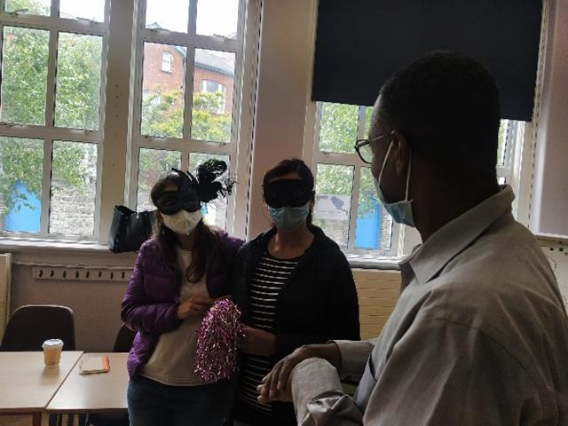
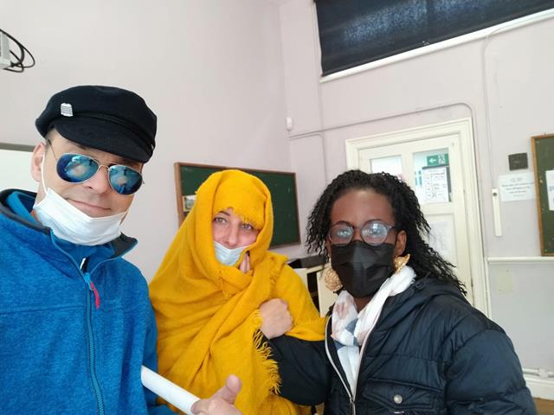

Slide 15
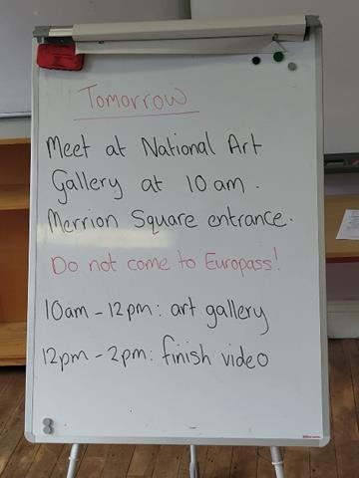
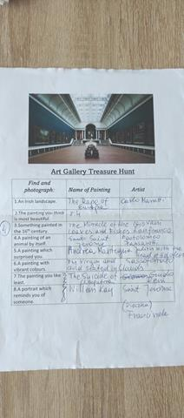
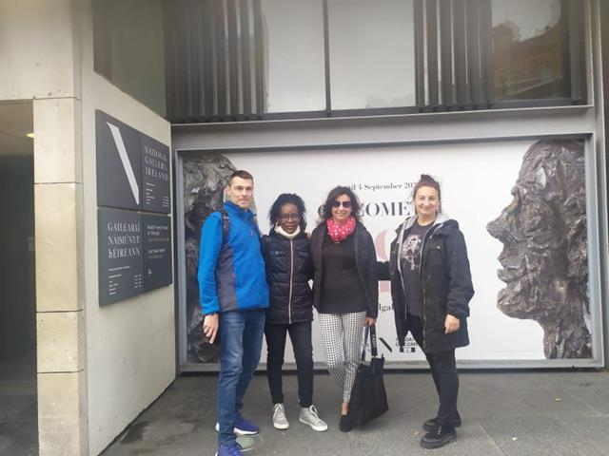
W Galerii, oprócz podziwiania dzieł sztuki, mieliśmy również zadania do wykonana

Slide 16
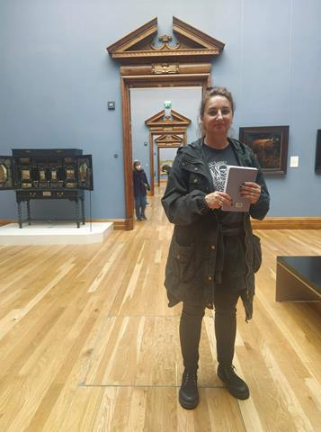
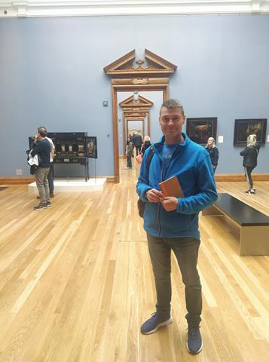
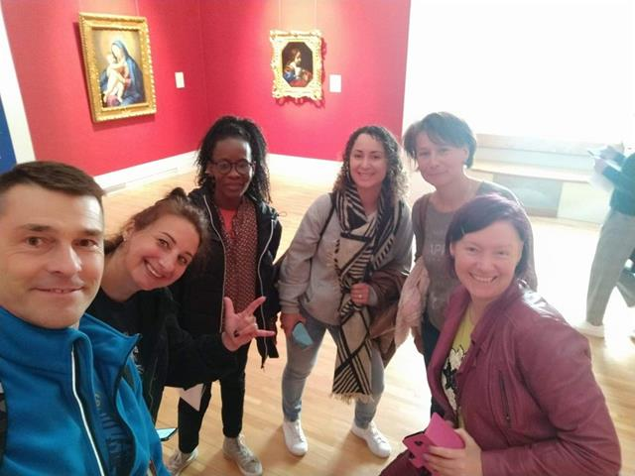

Slide 17
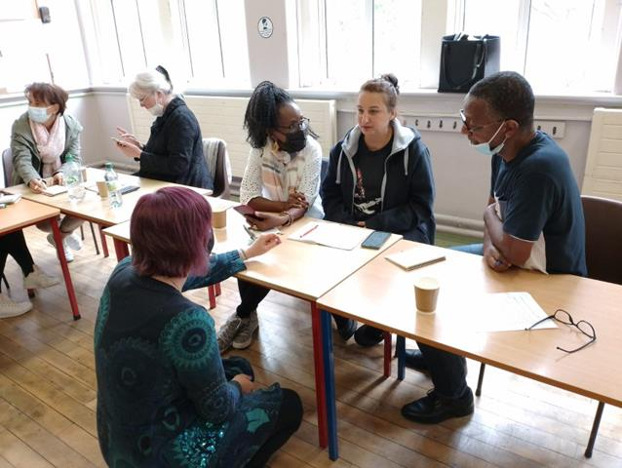
Zadanie, na podstawie którego powstały filmiki. Obowiązkowa prezentacja odbyła się na ostatnich zajęciach pierwszego tygodnia, w piątek 27.05.2022

Slide 18
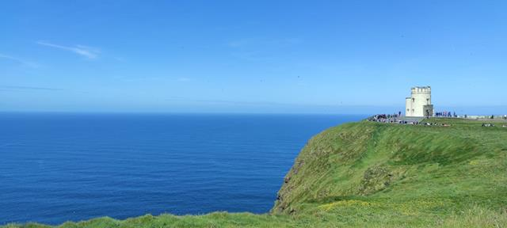
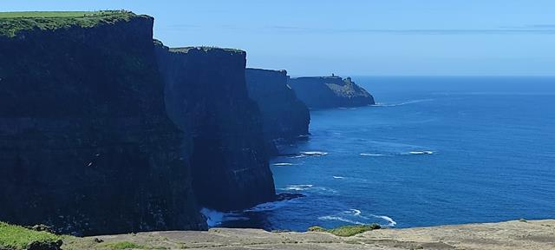
Klify Moher, czyli irlandzki cud natury
Odcinek klifowego wybrzeża Oceanu Atlantyckiego w zachodniej części Republiki Irlandii (Clare).
Klif, zbudowany z wapieni i piaskowców, ma około 14 km długości; w najwyższym miejscu osiąga wysokość 214 m.

Slide 19
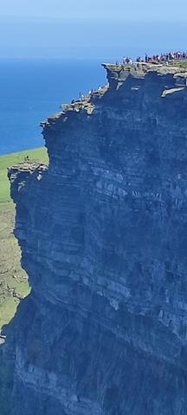
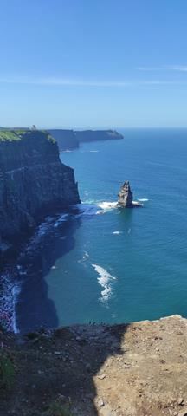
Skała Branaumore - Klify Moher

Slide 20
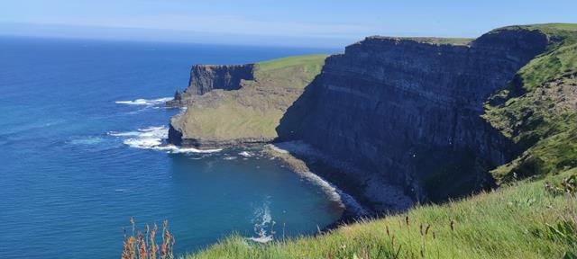
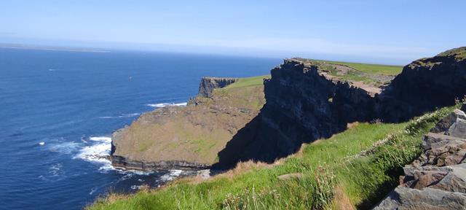

Slide 21
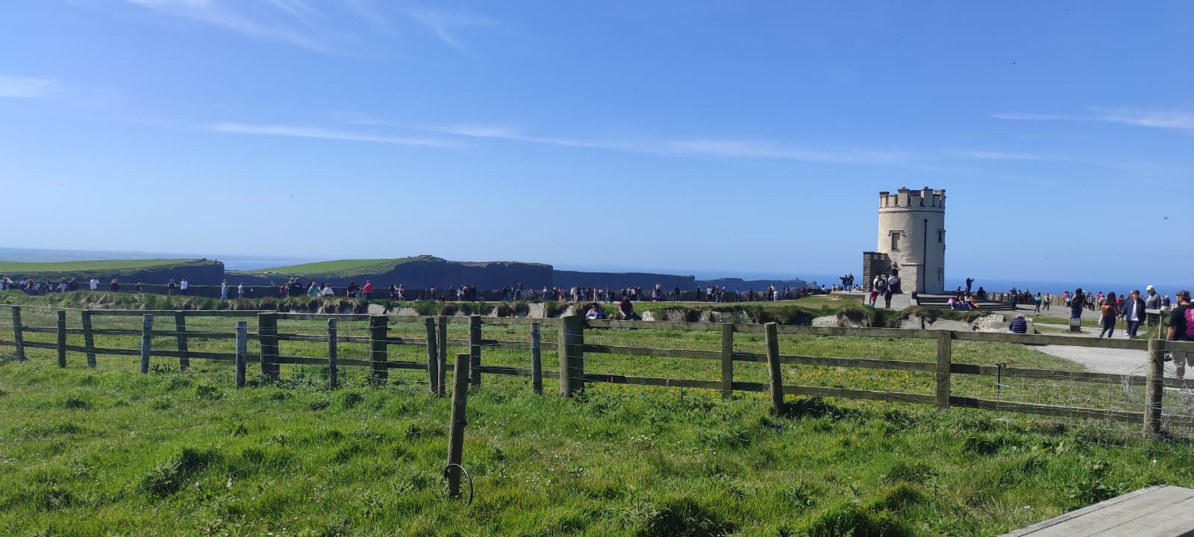
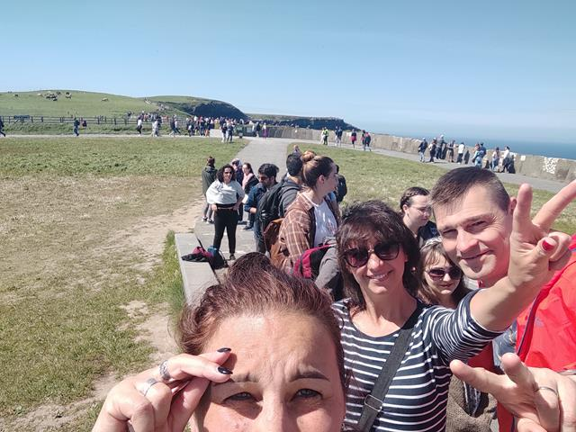
Kamienna wieża - O'Brien's Tower na Kilfach Moher w Irlandii
Na szczycie Klifu wznosi się
XIX- wieczna
kamienna wieża – O'Brien's Tower, zbudowana jako atrakcja turystyczna i punkt obserwacyjny.

Slide 22
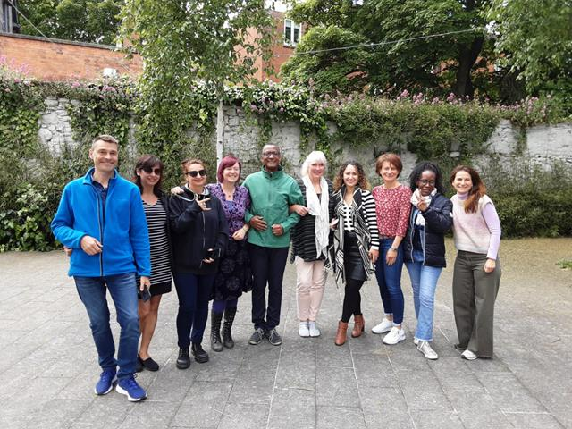
Od prawej: Raquel, Nathalie, Katja, Florence, Birgit, Henri i Miriam

Slide 23
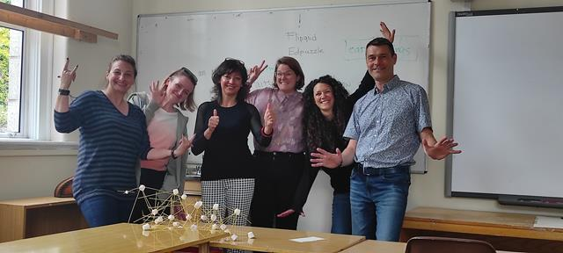
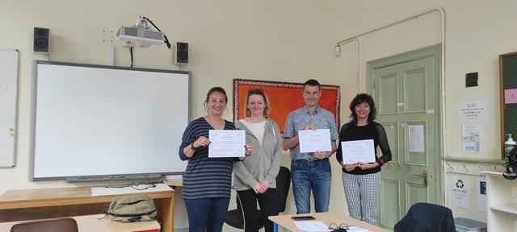
To była wspaniała PRZY-GODA
☺
Zmęczeni, ale szczęśliwi i dumni z siebie
☺

Slide 24

Thanks for listening and watching

